Slide 1
Интернет магазин
Работу выполнил
Ханжин Александр

Slide 2

Идея проекта
Идея проекта - создание оконного приложения (с помощью библиотека PyQt5), реализующего работу интернет магазина.
Приложение реализует функции формирования заказа пользователя и оплаты онлайн

Slide 3
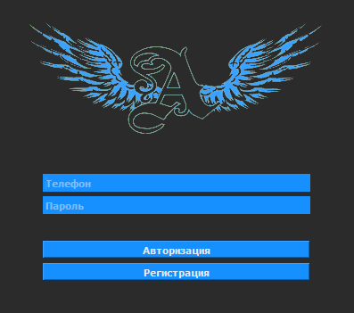
Реализация
Структура проекта реализована с помощь 4 классов. Четыре класса реализуют работу оконных приложений.
Первый класс реализует регистрацию и авторизацию в приложении

Slide 4
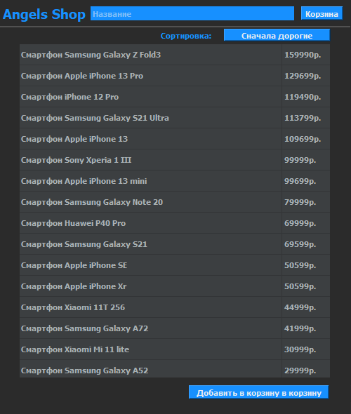
Реализация
Второй класс отвечает за отображение каталога товаров и добавления их в корзину. Так же реализована сортировка по цене и поиск по названию

Slide 5
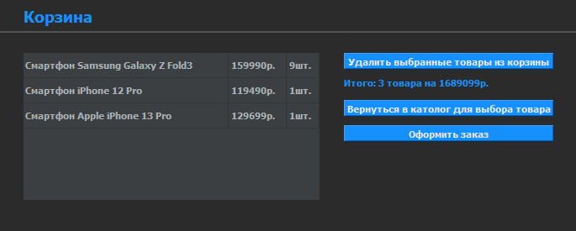
Реализация
Третий класс реализует отображение корзины товаров. В корзине пользователь может изменять количество товаров в корзине и удалять предметы.

Slide 6
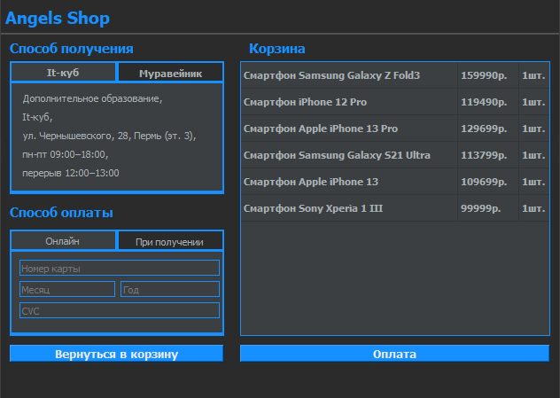
Реализация
Четвертый класс реализует отображение формы оплаты товаров из корзины.

Slide 7
Особенности моего проекта
Особенностью моего проекта является красивый дизайн оконных приложений, работа сразу с несколькими базами данных SQL, которые связаны между собой.

Slide 8
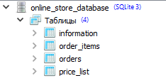
Базы данных
Для работы моего приложения используется база данных, в которой находятся 4 таблицы.

Slide 9
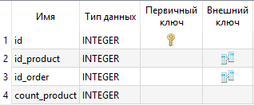
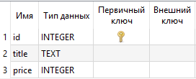
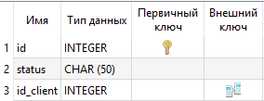
Базы данных
order_items
Две из них отвечают за хранение данных пользователей и информации о товарах. Две остальные за хранение данных о заказах. Таблица order_items связана сразу с двумя таблицами – price_list и orders.
price_list
orders

Slide 10
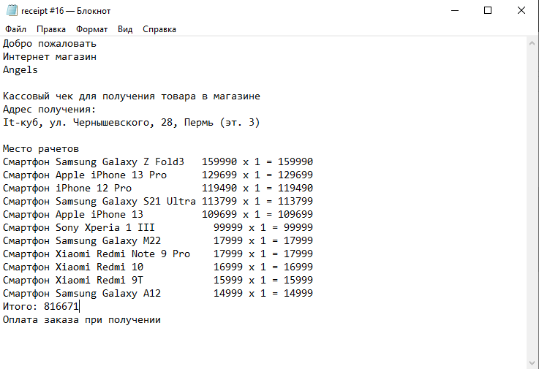
Изученные технологии
В моем проекте использованы все изученные технологии, а именно работа с несколькими формами окон, таблицами SQL, файлами txt, использование изученных и других виджетов, диалоговые окна, картинки, а также создание exe расширения файла

Slide 11
Заключение
В процессе создания проекта я повторил изученное ранее, научился работать с новыми виджетами, создавать дизайн приложения, структуру проекта.
В будущем я бы хотел создавать более сложные структуры баз данных, использовать не изученные ранее виджеты и строить еще более сложную структуру проекта, разделённую на классы и функции.

